Slide 1
Responsive Images
Salvatore Sorrentino

Slide 2
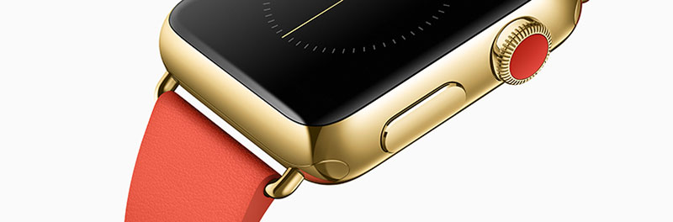
Premessa
L’idea che un browser ridimensioni un’immagine è stata una componente essenziale nella diffusione del web responsive sin dall’inizio
Però, ridimensionare un’immagine vuol dire che gli utenti scaricheranno immagini che sono troppo grandi
L’immagine dell’Apple watch, pensata per display ad alta densità come l’iMac è 5144*1698 pixels.
Distribuire quest’immagine su device con schermi dalla risoluzione 320*240 non ha senso. Abbiamo bisogno di un’immagine più piccola

Slide 3
Premessa
Cerchiamo un metodo per fornire al browser sorgenti multiple di immagini in funzione della densità del display, dimensione dell’immagine e qualsiasi altro fattore in gioco
Il tag <img> fornisce solo una sorgente per l’immagine da mostrare. E’ necessario usare quindi tecniche css.
Le immagini responsive sono supportate praticamente da tutti i device/computer/browser aggiornati. In particolare, abbiamo semaforo verde sia per srcset sia per picture.

Slide 4
Variabili da considerare
Presenza di schermi al doppio e al triplo della densità di pixel (schermi retina)
Il preload è quella tecnica per cui i browser, per via delle dimensioni importanti delle immagini, inizia a scaricarle prima ancora dei css e js; quindi prima di sapere quanto spazio occuperanno effettivamente le immagini in pagina.
Sul web, in media, le immagini occupano il 63% del peso di una pagina. Ottimizzare le immagini rende il web più efficiente
Formati nuovi: webp o apng

Slide 5
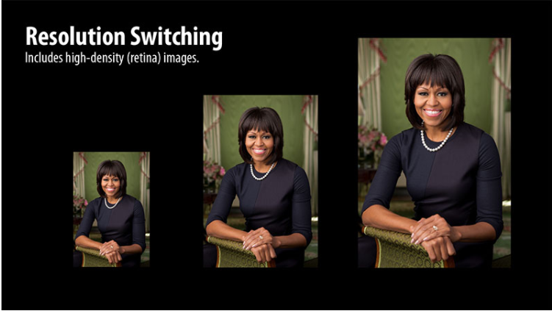
Casi d’uso più diffusi: Resolution Switching
E’ il caso più comune. Tutto ciò che vogliamo fare è fornire dimensioni differenti di un’immagine senza fare alcuna modifica al contenuto o all’aspect ratio dell’immagine.

Slide 6
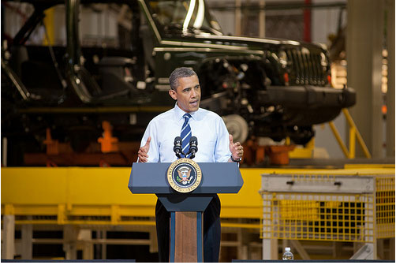

Casi d’uso più diffusi: Art Direction
E’ la tecnica che prevede di modificare il contenuto o aspect ratio di un’immagine in base alla dimensione dell’immagine nella pagina

Slide 7

Art Direction

Slide 8

Art Direction
Si passa da 3 immagini a 2
Viene rimosso il testo
Modifica l’aspect ratio per rendere l’immagine più alta
Modifica il layout dell’immagine

Slide 9
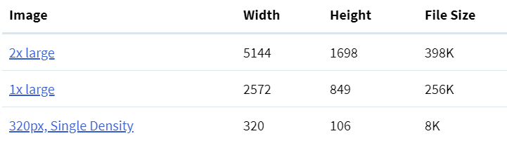
Resolution switching uses srcset
srcset è un attributo che aiuta il browser a fare una scelta. Il browser sa quale immagine scegliere in base anche a fattori che nulla hanno a che fare con il css (ad esempio le condizioni di rete o le preferenze di un utente)

Slide 10
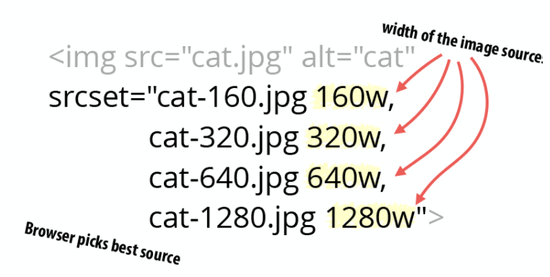
Srcset width descriptor
La sintassi del width descriptor è simile a quella appena vista (display density descriptor). La differenza è che invece di avere 1x, 2x e altri valori che rappresentano la densità, adesso elenchiamo la larghezza della sorgente dell’immagine (320w, 480w, etc)

Slide 11
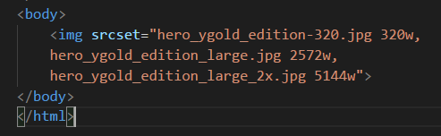
Srcset width descriptor
Per capire che numero inserire, aprite l’immagine in un qualsiasi programma di grafica e segnate il numero che vi viene indicato

Slide 12
Pre-loader
Quando il browser inizia a scaricare l’immagine, spesso non conosce la sua dimensione
Se osservate in debug la timeline di renderizzazione di una pagina, noterete che appena dopo che il browser scarica l’html, richiede il css e il js. Ma prima che sia finito il downloading del css e js, il browser inizia a scaricare le immagini
Poichè mancano il css e js,il browser scarica le immagini senza sapere quale sarà il layout della pagina. E se non conosce il layout, non conosce neppure la dimensione dell’immagine.
Questo è il motivo per cui non possiamo risolvere il problema delle immagini responsive usando css e javascript
La sola cosa che il browser conosce è la dimensione della viewport. Ma non basta...

Slide 13
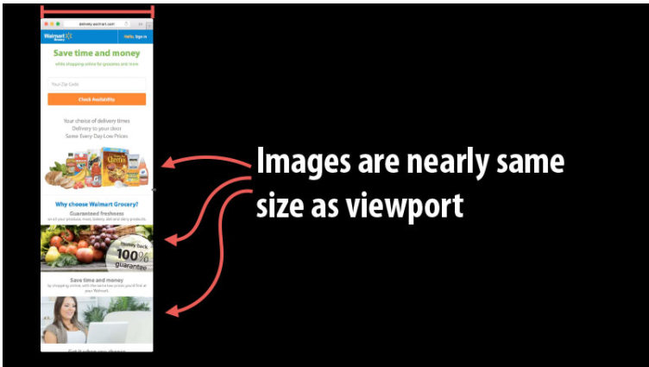

Slide 14


Slide 15
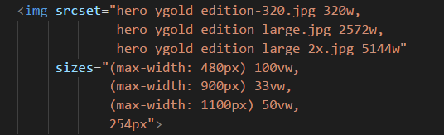
Size attribute
Gli attributi size sono richiesti ogni qual volta usate i src width descriptors
L’attributo sizes contiene una lista di valori separati da virgola che descrivono la dimensione dell’immagine in relazione alla viewport.

Slide 16
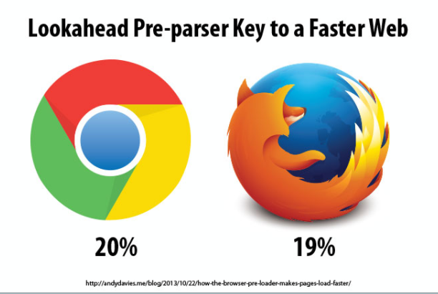
E’ valsa la pena introdurre il preloader?

Slide 17
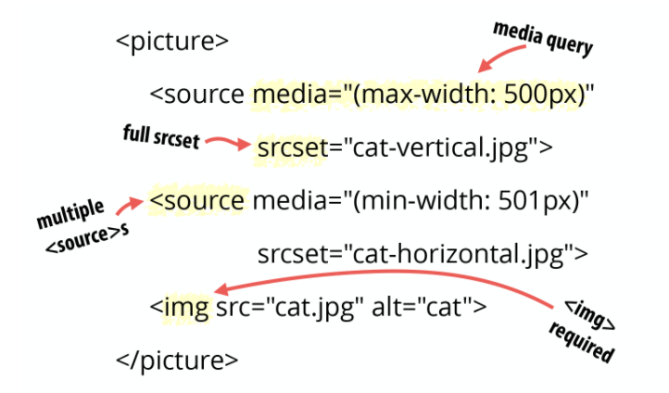
Art direction con Picture tag

Slide 18
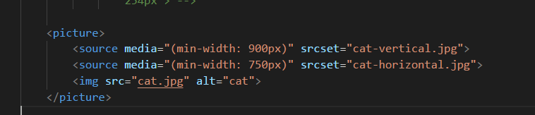
<picture>
L’elemento <picture> contiene una serie di elementi figli chiamati <source> seguiti da un elemento <img> obbligatori

Slide 19

Esempio: shopify-picture-example3.gif

Slide 20
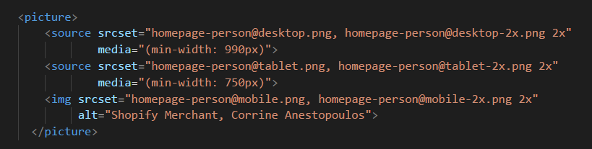

Slide 21
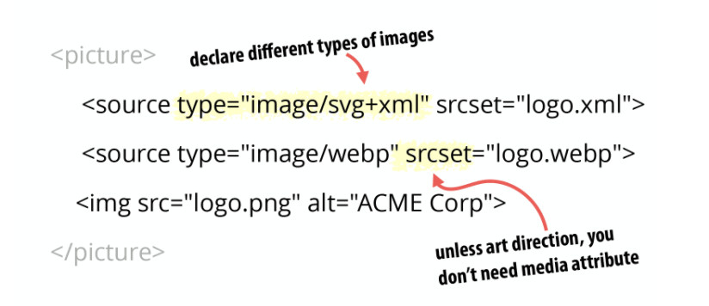
Type
Ci sono formati di immagine diversi da jpg,png e gif. Il supporto ai nuovi formati nei browser è gestito dall’attributo type
Quali formati ci sono in giro? webp, apng e jpeg-2000 sono quelli che si stanno diffondendo di più.

Slide 22
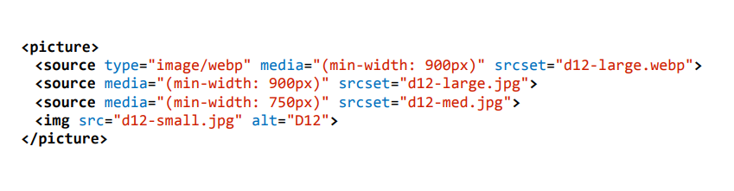
Type

Slide 23
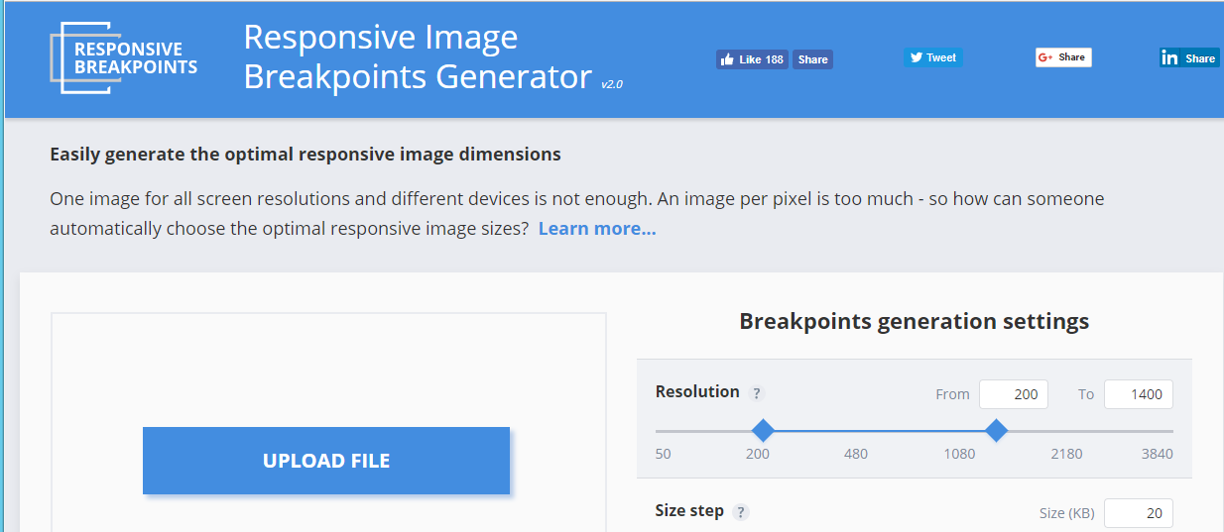
Come preparare le immagini?

Slide 24
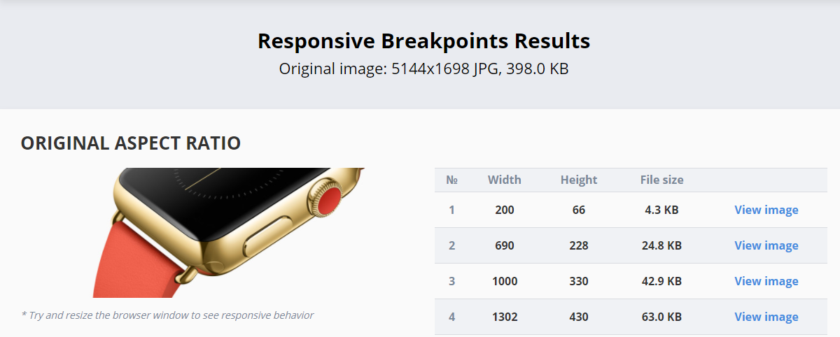
Come preparare le immagini?

Slide 25
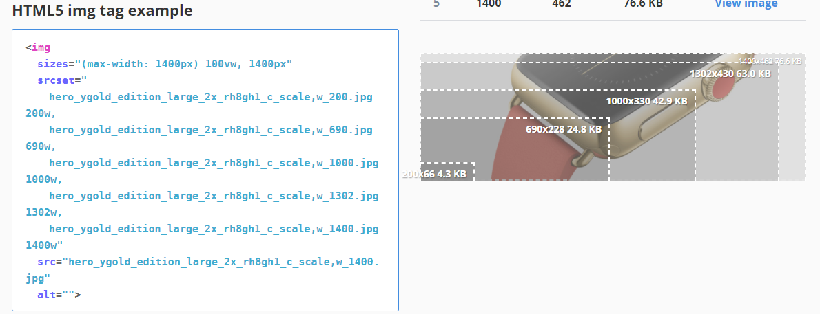
Come preaparare le immagini?

Slide 26
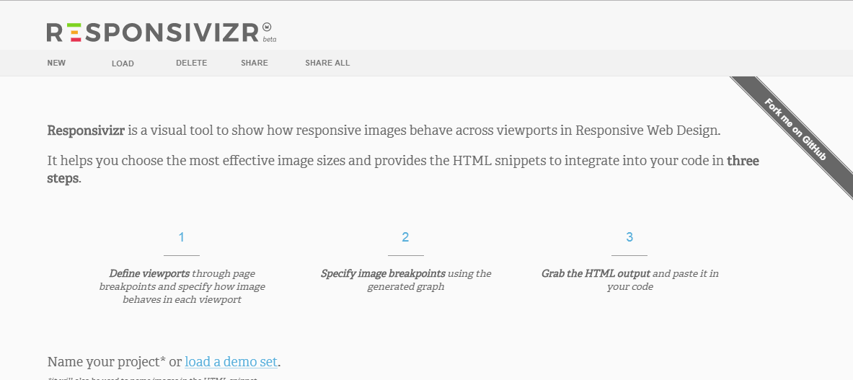

Slide 27
